Slide 1
コンピューテーショナルフォトグラフィに基づく 3次元計測による物体認識手法
修士論文中間審査(2018/02/19)
地域／情報研究室 修士1年
37-176011 梶原裕希
主査：布施孝志教授
副査：竹内渉准教授
Notes:
コンピューテーショナルフォトグラフィに基づく3次元計測による物体認識手法と題しまして、地域／情報研究室の梶原裕希が発表いたします。

Slide 2
従来のカメラを用いた三次元計測手法
1
受動ステレオ法
原理：複数台のカメラから得られた画像の視差により、三角測量に
基づき物体の三次元位置を計測
特徴：計測に必要な画像を得るために複数回の撮影が必要
視線2
視線1
画像1
画像2
カメラ1
カメラ2
Notes:
従来のカメラを用いた三次元計測手法の一つに受動ステレオ法があります。この手法は三角測量に基づいており、計測に必要な画像を取得するために複数回の撮影が必要となっていました。

Slide 3
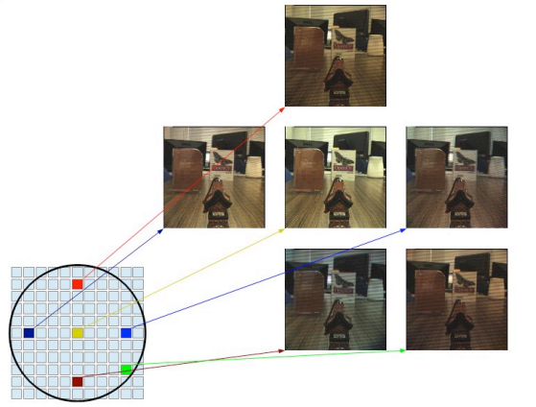
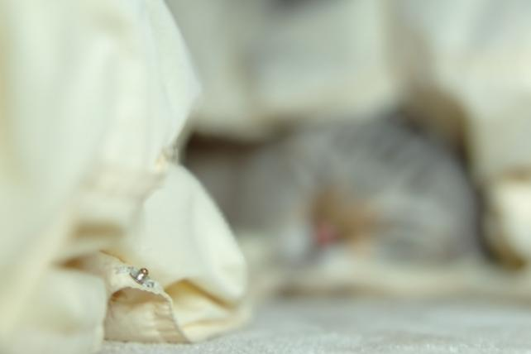


コンピューテーショナルフォトグラフィとは？
2
概要
歴史：1990年代に出現、この数十年で急速に発展してきた分野
目的：従来の写真技術の制限をなくし、これまでのカメラからは得
られなかった視覚情報を取得して画像生成を行う
特徴：一回の撮影で視点やピントの異なる複数の画像の取得が可能
画像処理、コンピュータービジョン、CG分野で注目
多視点画像
全焦点画像
Notes:
一方、近年急速に発展してきた分野にコンピューテーショナルフォトグラフィというものがあります。この分野は、従来の写真技術の制限をなくすことを目的としており、一回の撮影で、従来のカメラでは叶わなかった様々な視覚情報の取得が可能となります。例えば、少しずつ視点の違った多視点画像やピントの異なる複数の画像を生成することができます。このことから、コンピューテーショナルフォトグラフィは画像処理等の分野で注目を集めています。

Slide 4
コンピューテーショナルフォトグラフィとは？
3
従来の写真技術との比較
使われるカメラ：(フィルムカメラ、) デジタルカメラ
画像取得までの流れ
・光情報の取得：物体→レンズ→撮像素子(画素)
・画像の取得：撮像素子に映った像を高精度に記録
従来の写真技術のカバー範囲
物体
撮像素子(画素)
画像処理→画像
レンズ
Notes:
コンピューテーショナルフォトグラフィについてもう少し詳しく説明します。従来の写真技術は、撮像素子に映った像を高精度に記録し、フィルタリングなどの情報処理を行うことを主眼としていました。つまり、撮像素子に像が結ばれる以降のプロセスを対象としていました。

Slide 5
コンピューテーショナルフォトグラフィとは？
3
従来の写真技術との比較
使われるカメラ：(フィルムカメラ、) デジタルカメラ
画像取得までの流れ
・光情報の取得：物体→レンズ→撮像素子(画素)
・画像の取得：撮像素子に映った像を高精度に記録
利点：三次元空間の全ての光情報 (ライトフィールド) を取得
再定義
コンピューテーショナルフォトグラフィのカバー範囲
従来の写真技術のカバー範囲
物体
撮像素子(画素)
画像処理→画像
レンズ
Notes:
一方、コンピューテーショナルフォトグラフィは光情報の取得、画像処理の全てのステップを再定義し、被写体の存在する三次元空間の全ての光情報を得ることを可能としています。

Slide 6
コンピューテーショナルフォトグラフィとは？
3
従来の写真技術との比較
使われるカメラ：(フィルムカメラ、) デジタルカメラ
画像取得までの流れ
・光情報の取得：物体→レンズ→撮像素子(画素)
・画像の取得：撮像素子に映った像を高精度に記録
利点：三次元空間の全ての光情報 (ライトフィールド) を取得
再定義
本研究の目的
空間の全光線情報を一回で記録できるライトフィールドカメラを用い、
三次元計測と物体認識を行う
Notes:
そこで、本研究では、空間の全ての光線情報を記録できるライトフィールドカメラを用い、一度の撮影で三次元計測と物体認識を行うことを目的とします。

Slide 7
ライトフィールドカメラとは？
4
構造
従来のカメラ (再掲)
物体
レンズ
撮像素子(画素)
Notes:
本研究で用いるライトフィールドカメラの概要を説明します。まず、構造についてです。これまでのカメラは物体の発する光の情報をレンズと撮像素子で記録していました。

Slide 8
ライトフィールドカメラとは？
4
構造
ライトフィールドカメラ
・レンズと撮像素子の間に
マイクロレンズアレイを配置
・マイクロレンズアレイで結像した
像を光線へ分解し撮像素子に記録
画素
a
マイクロレンズアレイ
a : マイクロレンズが
カバーする画素の範囲
物体
レンズ
撮像素子(画素)
Notes:
一方、ライトフィールドカメラの特徴は、レンズと撮像素子の間にマイクロレンズアレイが配置されていることです。物体の光はマイクロレンズアレイで像を結び、その像が光線へと分解され後方の撮像素子に記録されるという構造をしています。

Slide 9
ライトフィールドカメラとは？
5
画像の生成
物体の各点から発する光線は、マイクロレンズがカバーするいずれ
かの画素に記録される
マイクロレンズごとにカバーする画素の値を平均し、物体に焦点を
合わせた画像を生成
レンズ
マイクロレンズアレイ
Notes:
次に、画像の生成方法について説明します。物体の各点から発する光線は、マイクロレンズがカバーするいずれかの画素に記録されます。この図の場合は、ろうそく下部の赤い光が一番上のマイクロレンズアレイで結像し、その後方の3つの画素にそれぞれ記録されます。他の6つの点についても同様です。物体に焦点を合わせた画像の生成は、各マイクロレンズのカバーする画素の値を平均することで行われます。

Slide 10
ライトフィールドカメラによる多視点画像取得
6
多視点画像取得の原理
一度の撮影で少しずつ視点の違った複数の画像を取得可能
マイクロレンズに対して同じ位置の画素を再配列した画像は、レン
ズの一部から被写体を観察したサブアパチャー画像になる
マイクロレンズ当たりの画素数をNとすると、視差を持つN組の多視
点画像が得られる
視点1
視点2
視点3
レンズ
マイクロレンズアレイ
Notes:
また、冒頭で述べたように、少しずつ視点の違った多視点画像を生成することもできます。各マイクロレンズに対して同じ位置の画素を再配列すると、レンズの一部から被写体を観察した画像が得られます。この図の場合は、それぞれのマイクロレンズの一番下の画素を追うことで、レンズ上部の赤い点線で囲われた領域からろうそくを見た図が生成されます。他の2つの視点についても同様です。このように、マイクロレンズ当たりの画素数に応じて、異なる視点の画像を得ることができます。

Slide 11
ライトフィールドカメラによる多視点画像取得
7
多視点画像の例
全てのマイクロレンズの
aの位置の画素を再配列したもの
マイクロレンズアレイ
a
http://www.cc.kyoto-su.ac.jp/~kano/pdf/study/student/NakajimaPaper.pdf
Notes:
これは多視点画像の一例です。これら6枚の写真は、マイクロレンズのそれぞれの位置の画素を再配列したものです。例えば、一番上の画像は、全てのマイクロレンズのaの位置の画素を再配列することで生成されています。

Slide 12
ライトフィールドカメラによる全焦点画像取得
8
リフォーカスの原理
一度の撮影でピントの異なる複数の画像を生成可能
図の鉛筆を通過する光線は、異なったマイクロレンズがカバーする
画素に記録される
それらの画素値を加算平均することで、鉛筆にピントを合わせるこ
と、つまりリフォーカスが可能
レンズ
マイクロレンズアレイ
Notes:
さらに、ライトフィールドカメラはピントの異なる画像を事後的に生成することもできます。例えば、この図はろうそくにピントを合わせた時の撮影状況を表していますが、前方に鉛筆があった場合、白丸を通過する光線は青い矢印で指された画素に記録されます。これらの画素値を平均することで、鉛筆にピントの合った画像を得ることができます。

Slide 13
ライトフィールドカメラによる全焦点画像取得
9
全焦点画像の例
近 ピント 遠
・・・・・・
ピントが異なる全ての画像から各画素にピントを合わせた画像を生成
https://zigsow.jp/review/403/288828
Notes:
これはピントの異なる画像群の例です。左の写真は手前のものにピントが合っており、右の写真は奥の猫にピントが合っています。これらの少しずつピントの違った画像を利用することで、全ての画素にピントの合った全焦点画像を生成することもできます。

Slide 14
ライトフィールドカメラを用いた三次元計測手法
10
本研究で用いる三次元計測手法
ライトフィールドカメラから得られる画像
・多視点画像：視差の計算に利用
多視点画像のみを用いることの問題点
・視差が微小なため、画像上の物体の座標のわずかなずれが
三次元位置を大きく左右する
大きなずれ
わずかなずれ
画像1
画像2
カメラ1
カメラ2
視差微小
Notes:
最後に、本研究で提案する三次元計測手法について説明します。ライトフィールドカメラからは、一回の撮影で多視点画像とピントの異なる画像群が得られることが分かりました。このうち、従来の受動ステレオ法のように、多視点画像のみを使って三点測量により三次元計測を行うことを考えます。この時、カメラの構造上得られる視差が微小なため、図のように画像上の座標のわずかなずれが三次元推定位置を大きく左右します。

Slide 15
ライトフィールドカメラを用いた三次元計測手法
10
本研究で用いる三次元計測手法
ライトフィールドカメラから得られる画像
・多視点画像：視差の計算に利用
・ピントの異なる画像：カメラと物体の間の距離の計算に利用
受動ステレオ法＋物体とカメラの間の距離を考慮 →より正確な計測
3次元位置特定
物体にピントの合う画像から
カメラと物体との間の距離を計算
画像1
画像2
カメラ1
カメラ2
視差微小
Notes:
そこで、多視点画像に加えてピントの異なる画像群を用いることを考えます。この画像群のうち、物体にピントの合う画像を探し出すことで、カメラと物体との間の距離を計算することができます。より正確な三次元計測を行うために、視差とカメラと物体との距離の両方を考慮することが、本研究の提案する手法です。

Slide 16
今後の方針
11
関連論文のレビュー
ライトフィールドカメラの画像処理を行っている先行研究
前準備
画像処理環境の構築
3次元計測
ライトフィールドカメラによる撮影
多視点画像、全焦点画像の作成
3次元計測手法の適用・精度評価
物体認識
機械学習を用いた3次元物体認識手法の適用・精度評価
Notes:
今後の展望はこのようになっています。

Slide 17
発表資料目次
従来のカメラを用いた三次元計測手法
コンピューテーショナルフォトグラフィとは？
概要
従来の写真技術との比較
ライトフィールドカメラとは？
構造
画像の生成
多視点画像取得の原理
多視点画像の例
リフォーカスの原理
全焦点画像の例
ライトフィールドカメラを用いた三次元計測手法
今後の方針
1
2
3
4
5
6
7
8
9
10
11
Notes:
以上で発表を終わります。

Slide 19
研究の流れ
EX
研究の3ステップ
①ライトフィールドの取得
②三次元計測
③物体認識
これは花
これは机

Slide 20
ライトフィールドの記述
EX
プレノプティック関数
三次元空間全体の光線状況を表す関数
①
②
③
④
I = P( X, Y, Z, θ, Φ, λ, t )
①物体の発する光線が通過する点の三次元座標
②光線がその点を通過する方向
③通過する光線の波長
④光線が通過する時刻
②
θ
①
(X, Y, Z)
Φ
t
④
λ
③
物体
カメラ

Slide 21
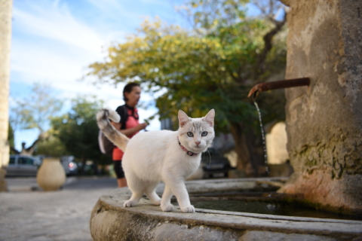
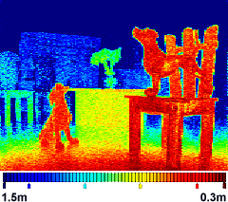
従来のカメラとの比較
EX
デジタルカメラ、距離画像カメラとの比較
カメラの種類 | ライトフィールドカメラ | デジタルカメラ | 距離画像カメラ
画像の例
色情報
〇
〇
×
距離情報
〇
△
〇
ワンショットでの複数画像
〇
×
×
http://www.idl.rie.shizuoka.ac.jp/study/project/tof/index.html
https://dc.watch.impress.co.jp/docs/news/dcm/740155.html

